Slide 1

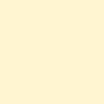
114410
一拍即知，智慧照護
Dr.W_傷口管家
組長：11146017卓佑儒
組員：11046012洪孟筠、11146002吳沁學、11146024王暘嘉
2025-06-06
Notes:
素材網站：https://soco-st.com/24130
要把每一頁的“報告人”加上去
資料庫ER圖、甘特圖、GitHub圖表

Slide 2


大綱
04
系統架構
01
製作動機
05
工作分配
02
系統目標
06
未來展望
03
系統比較
07
系統展示

Slide 3
一
製作動機
01
發現問題、因應問題
報告人：洪孟筠

Slide 4
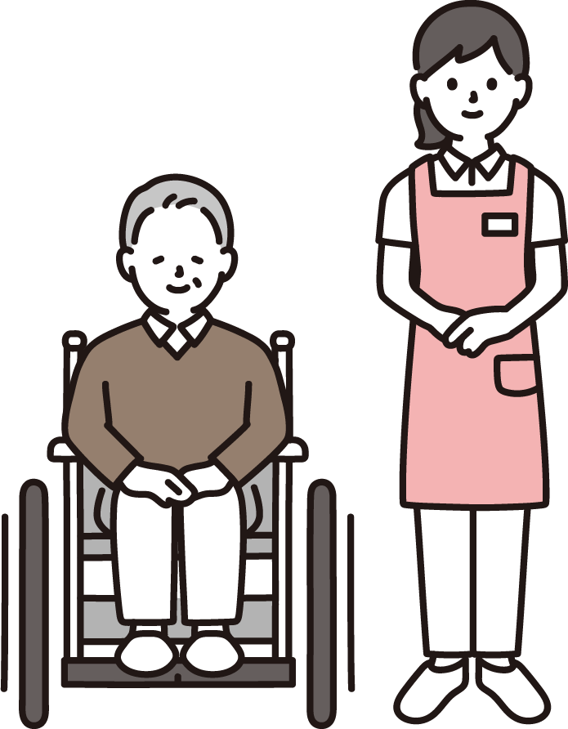

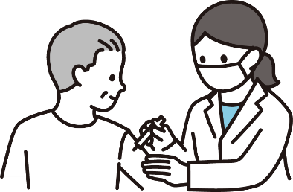




發現問題
因應問題
製作動機
醫療需求普及化
照護需求增加
護理人力短缺
報告人：洪孟筠
Notes:
介紹目前社會背景：醫療需求普及化、照護需求增加、護理人力短缺（可以放文件裡面的圖表）

Slide 5
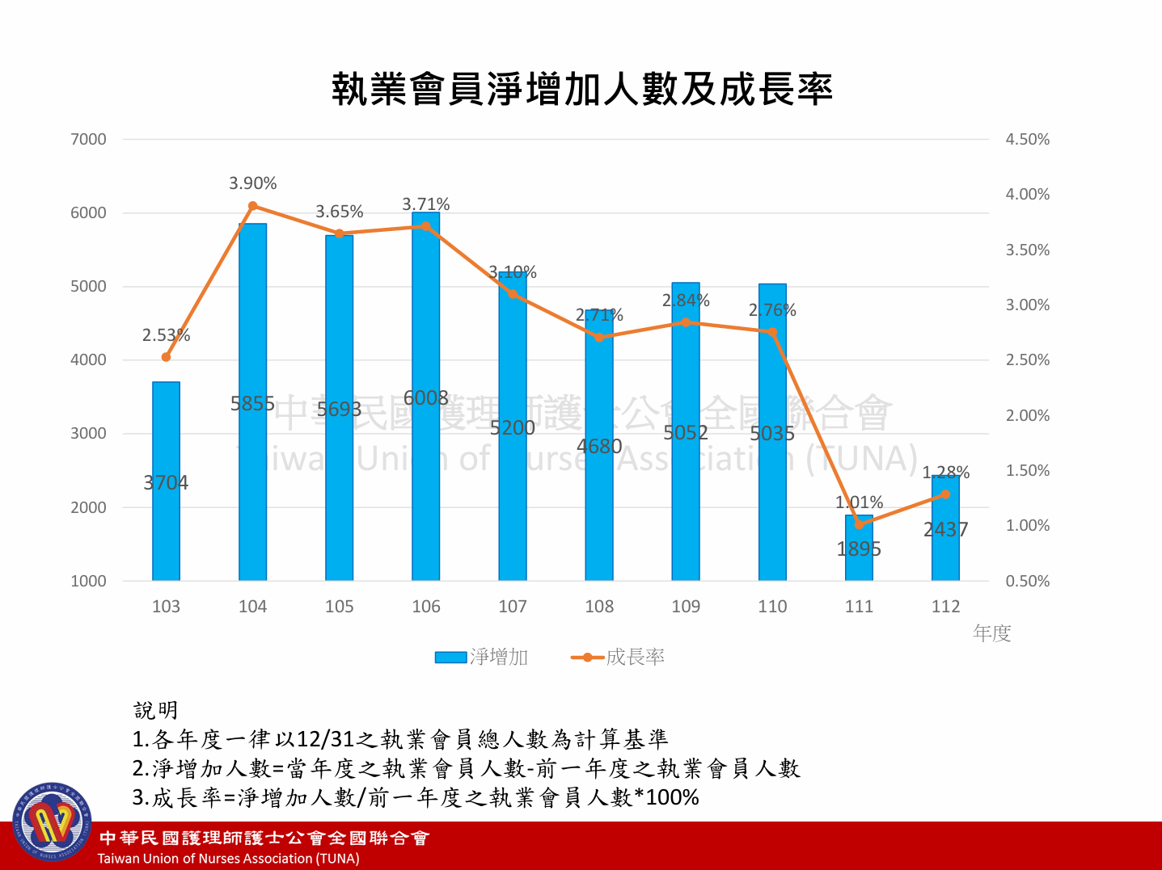
發現問題
因應問題
製作動機
報告人：洪孟筠
Notes:
介紹目前社會背景：醫療需求普及化、照護需求增加、護理人力短缺（可以放文件裡面的圖表）

Slide 6

發現問題
因應問題
製作動機
協助使用者護理
常見的傷口類型
降低
護理人員負擔
擦傷
瘀傷
燒傷
割傷
減少
個人照護成本
報告人：洪孟筠
Notes:
因此，我們想開發一個系統，以協助社會現況：
開發目的：
「協助民眾護理常見的傷口類型」-> 擦傷、割傷、瘀傷、燒傷。
「降低護理人員負擔」
「個人照護成本」-> 節省花費、時間成本

Slide 7
二
系統目標
02
系統核心價值、系統功能介紹
報告人：吳沁學、王暘嘉

Slide 8

系統核心
系統功能
系統目標
協助使用者有效進行日常傷口護理
考量使用者在照護過程中的需求
提供即時且個人化的服務
報告人：吳沁學
Notes:
系統目的：
協助使用者有效進行日常傷口護理工作，並考量使用者在照護過程中的需求，提供即時且個人化的服務。
系統目的：
「傷口辨識及護理建議」
「搜尋附近醫療院所」
「傷口紀錄冊」
「護理提醒」
「投放護理小知識」
希望藉由此系統可以去應對目前的社會現狀……

Slide 9
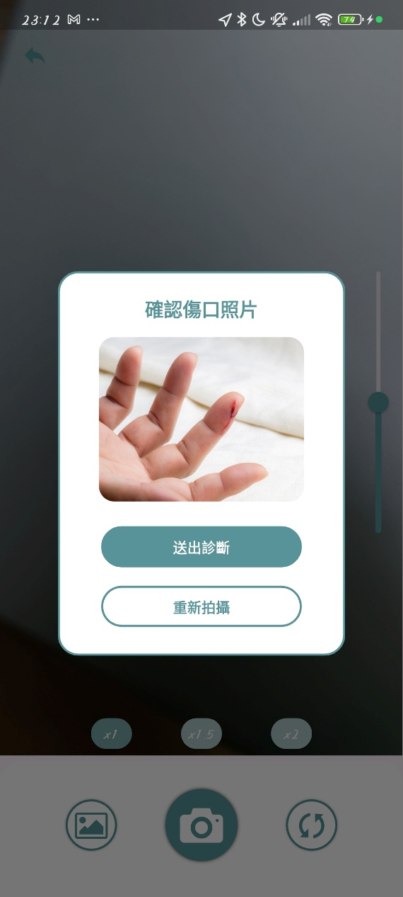
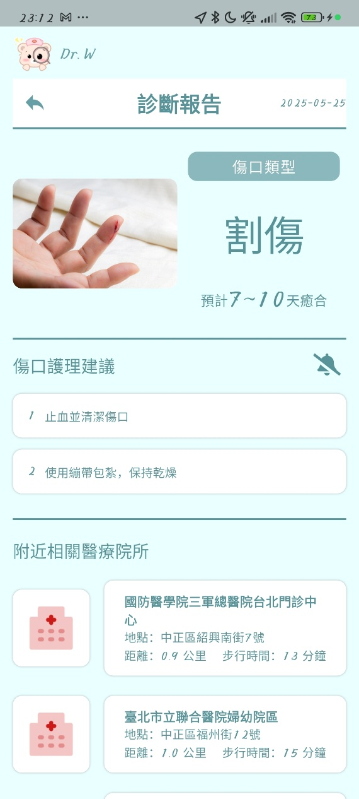
系統核心
系統功能
系統目標
傷口辨識及護理建議
即時辨識傷口類型，提供使用者護理建議與癒合時間。
報告人：王暘嘉
Notes:
系統目的：
協助使用者有效進行日常傷口護理工作，並考量使用者在照護過程中的需求，提供即時且個人化的服務。
系統目的：加入系統畫面。每個功能放一頁。
「傷口辨識及護理建議」
「搜尋附近醫療院所」
「傷口紀錄冊」
「護理提醒」
「投放護理小知識」
希望藉由此系統可以去應對目前的社會現狀……

Slide 10
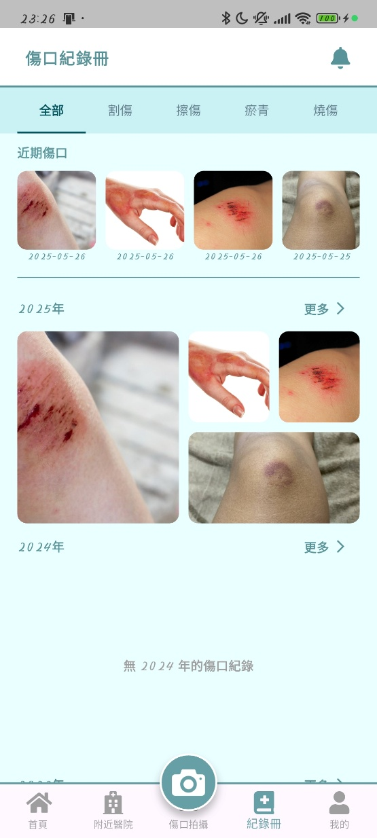
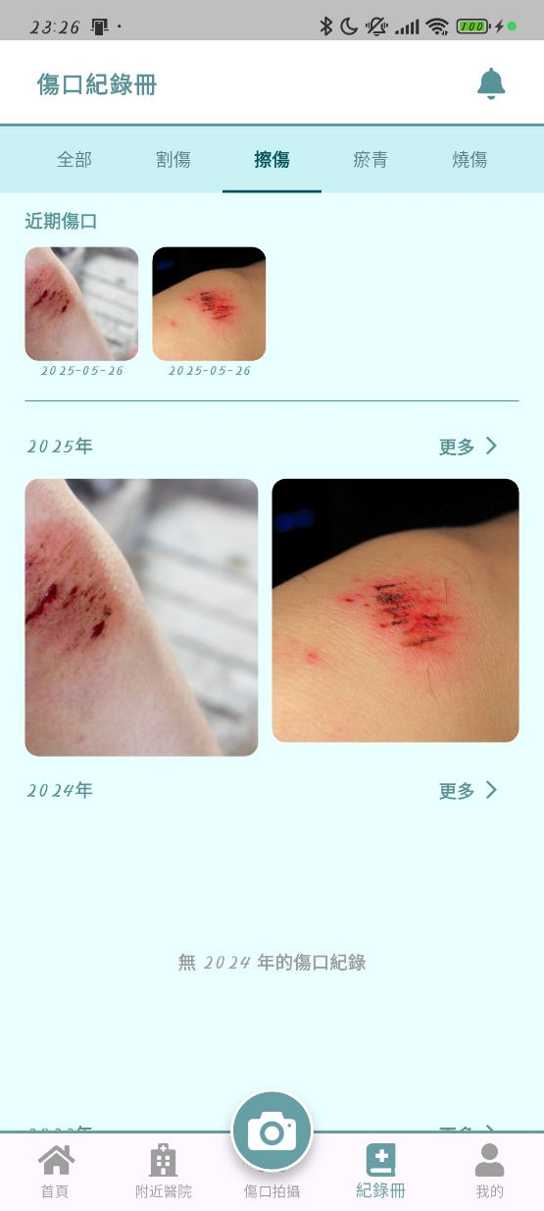
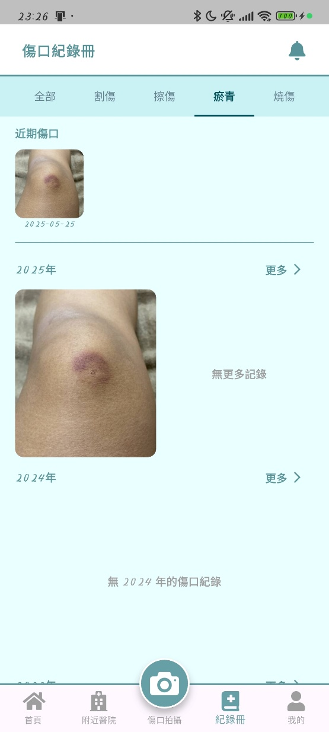
系統核心
系統功能
系統目標
傷口紀錄冊
目的提供使用者回顧或就醫、回診之用。
報告人：王暘嘉
Notes:
系統目的：
協助使用者有效進行日常傷口護理工作，並考量使用者在照護過程中的需求，提供即時且個人化的服務。
系統目的：加入系統畫面。每個功能放一頁。
「傷口辨識及護理建議」
「搜尋附近醫療院所」
「傷口紀錄冊」
「護理提醒」
「投放護理小知識」
希望藉由此系統可以去應對目前的社會現狀……

Slide 11
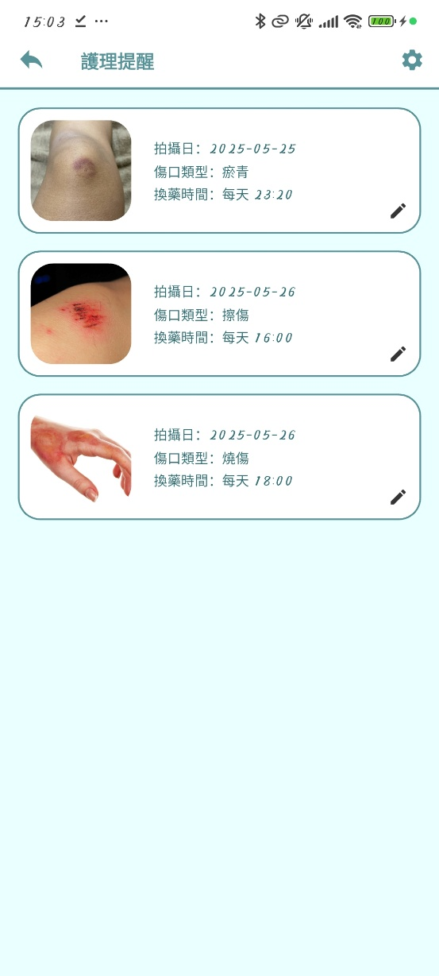
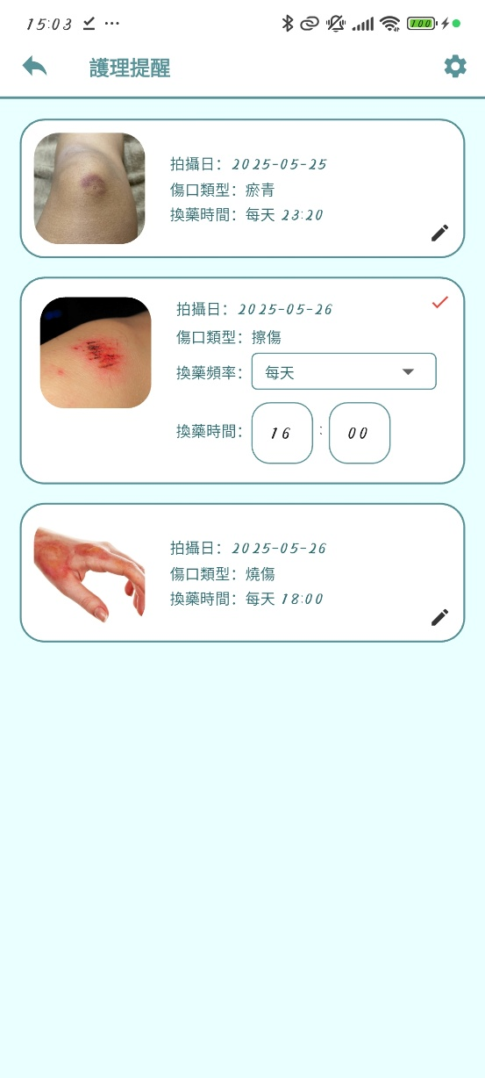
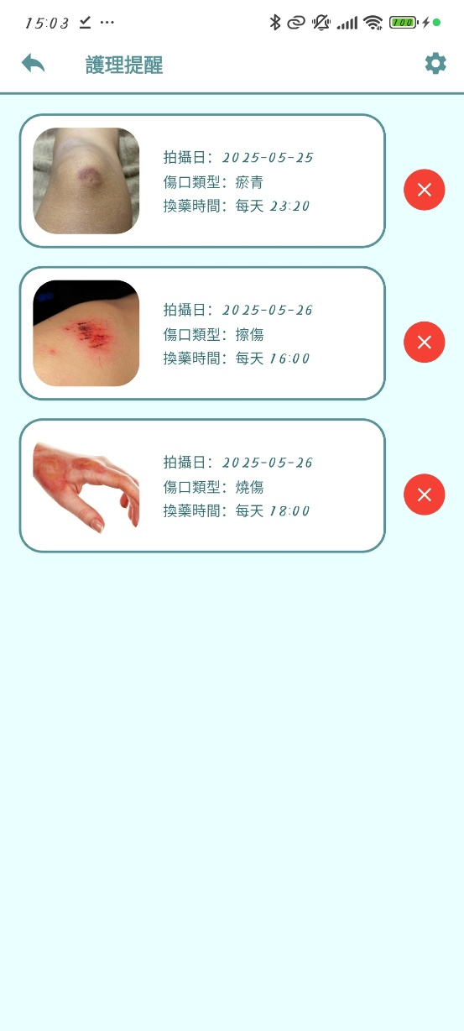
系統核心
系統功能
系統目標
護理提醒
即時提醒用戶換藥時間，降低傷口感染率。
報告人：王暘嘉
Notes:
系統目的：
協助使用者有效進行日常傷口護理工作，並考量使用者在照護過程中的需求，提供即時且個人化的服務。
系統目的：加入系統畫面。每個功能放一頁。
「傷口辨識及護理建議」
「搜尋附近醫療院所」
「傷口紀錄冊」
「護理提醒」
「投放護理小知識」
希望藉由此系統可以去應對目前的社會現狀……

Slide 12
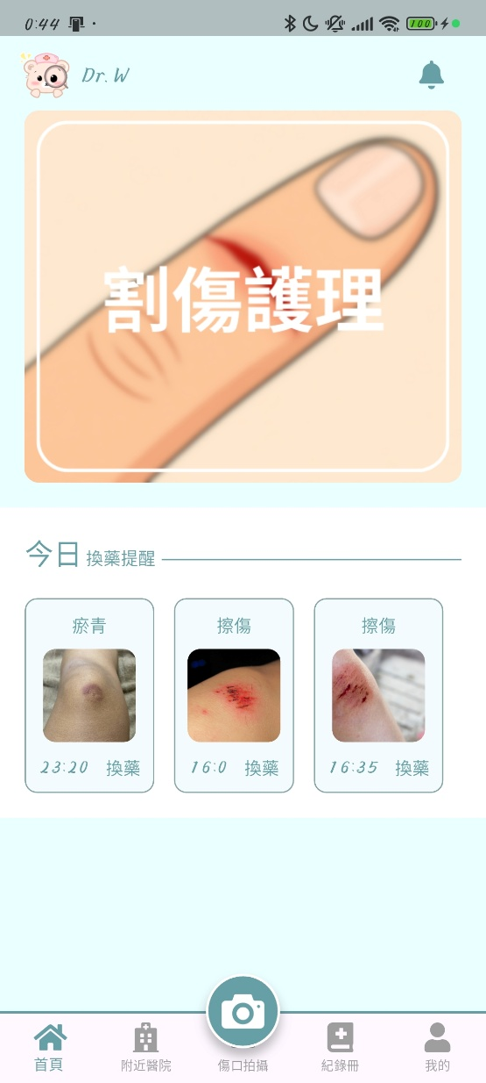
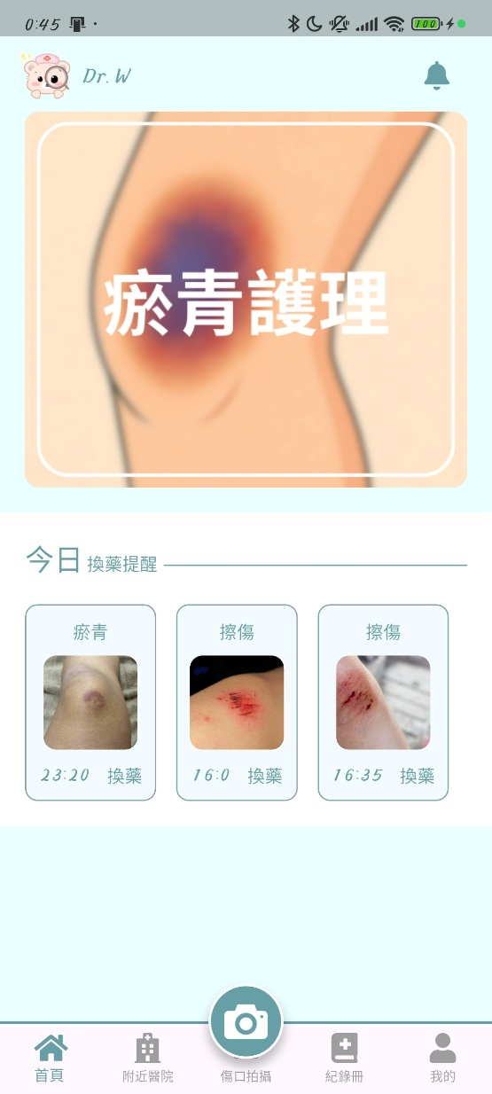
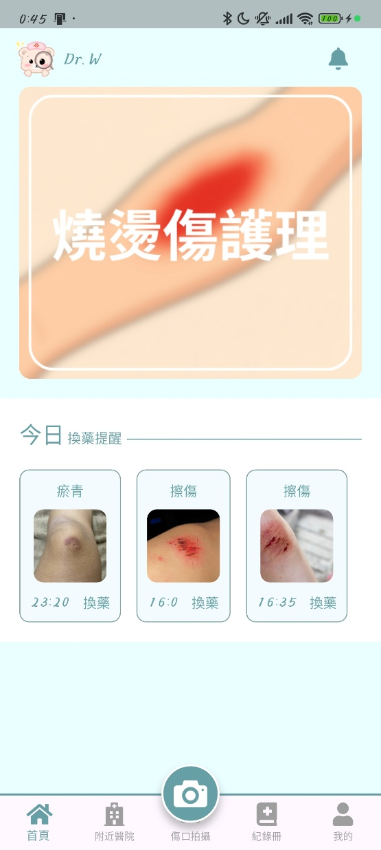
系統核心
系統功能
系統目標
投放護理小知識
提高使用者面對傷口的即時處理能力。
報告人：王暘嘉
Notes:
系統目的：
協助使用者有效進行日常傷口護理工作，並考量使用者在照護過程中的需求，提供即時且個人化的服務。
系統目的：加入系統畫面。每個功能放一頁。
「傷口辨識及護理建議」
「搜尋附近醫療院所」
「傷口紀錄冊」
「護理提醒」
「投放護理小知識」
希望藉由此系統可以去應對目前的社會現狀……

Slide 13
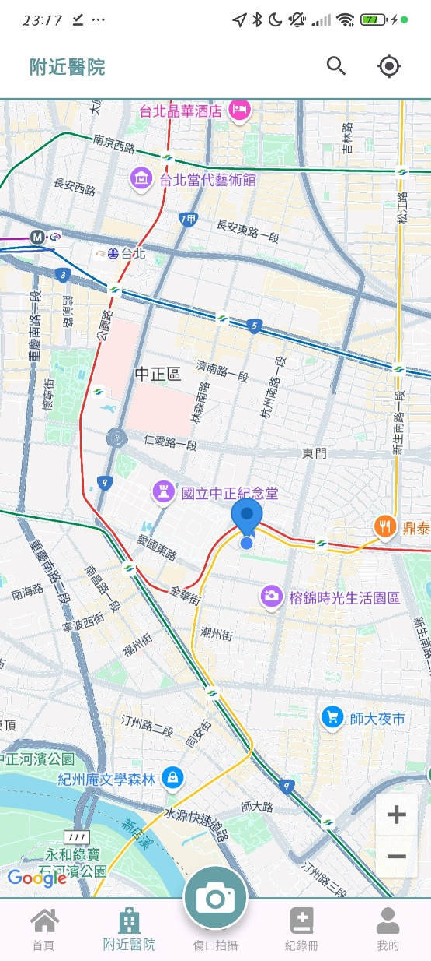
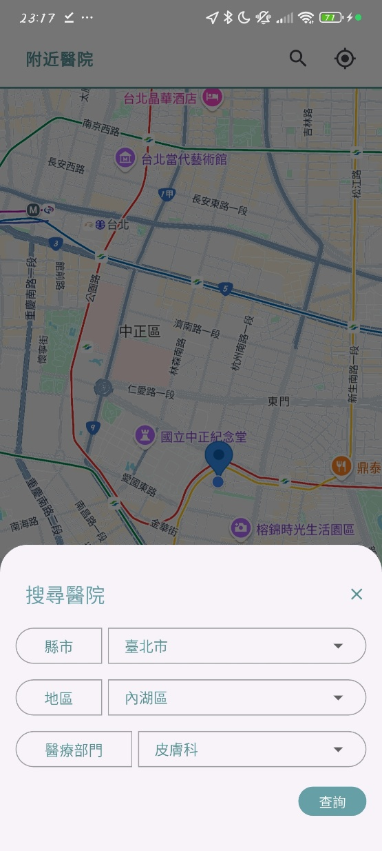
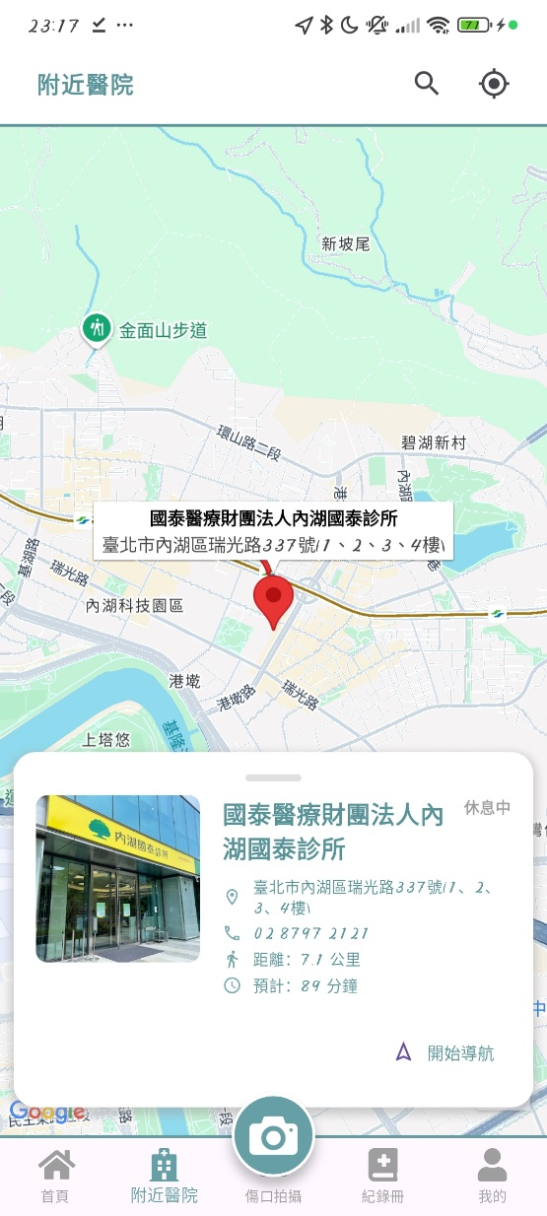
系統核心
系統功能
系統目標
搜尋附近醫療院所
提供針對醫療部門進行搜尋的服務。
報告人：吳沁學
Notes:
系統目的：
協助使用者有效進行日常傷口護理工作，並考量使用者在照護過程中的需求，提供即時且個人化的服務。
系統目的：加入系統畫面。每個功能放一頁。
「傷口辨識及護理建議」
「搜尋附近醫療院所」
「傷口紀錄冊」
「護理提醒」
「投放護理小知識」
希望藉由此系統可以去應對目前的社會現狀……

Slide 14
三
系統比較
03
Dr.W、GPT、Google Map
報告人：吳沁學
Notes:
GPT、Google、Google Map
左右兩邊
左（放我們自己的）
右（放其他APP）

Slide 15
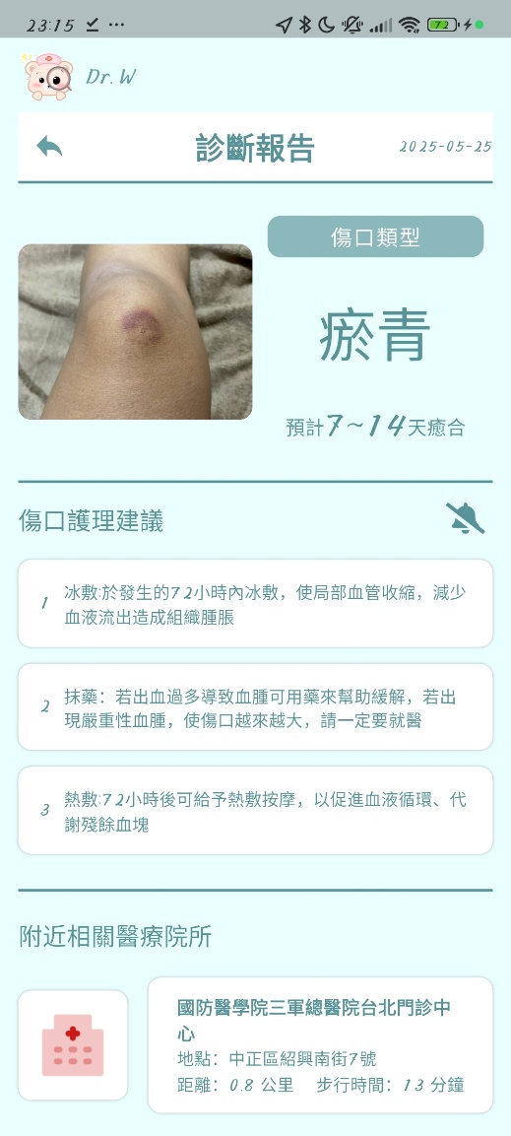
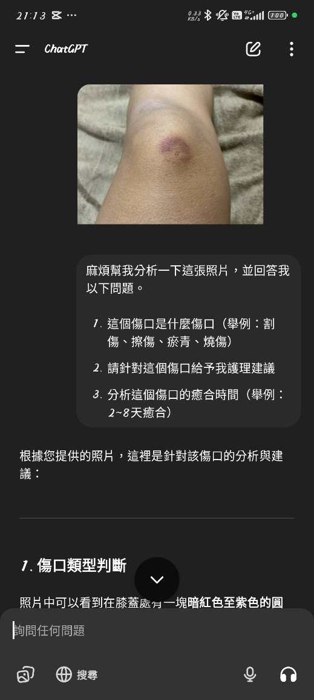
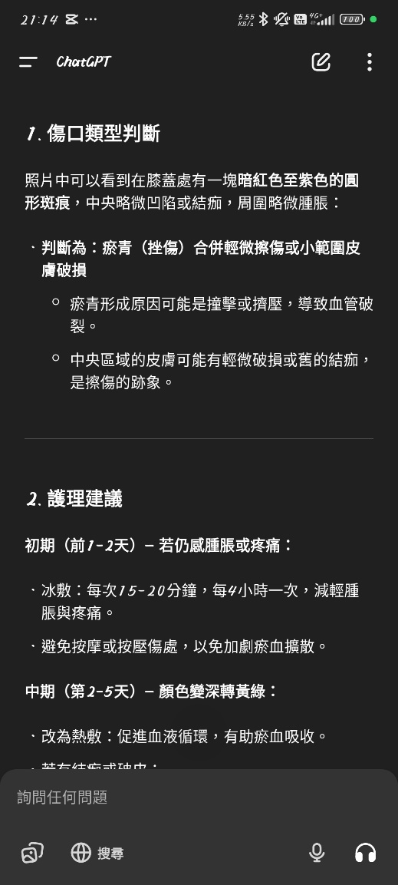
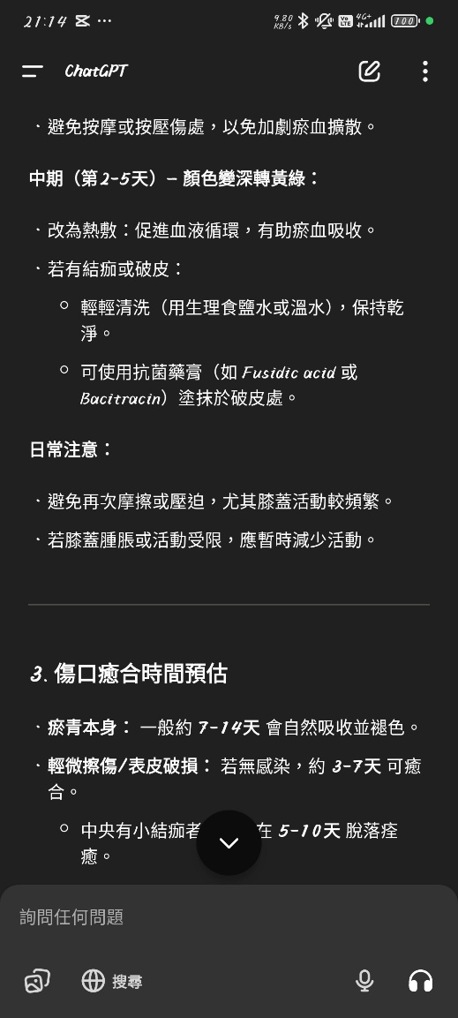

GPT
Google Map
系統比較
Dr.W
GPT
報告人：吳沁學

Slide 16
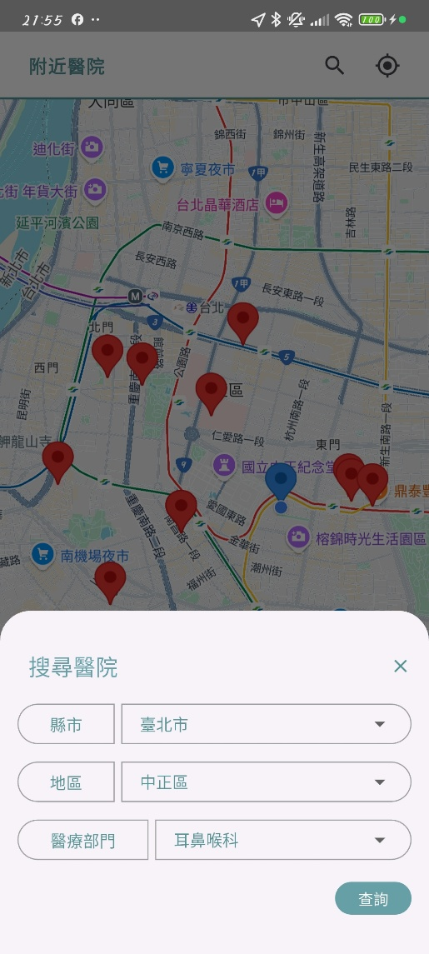
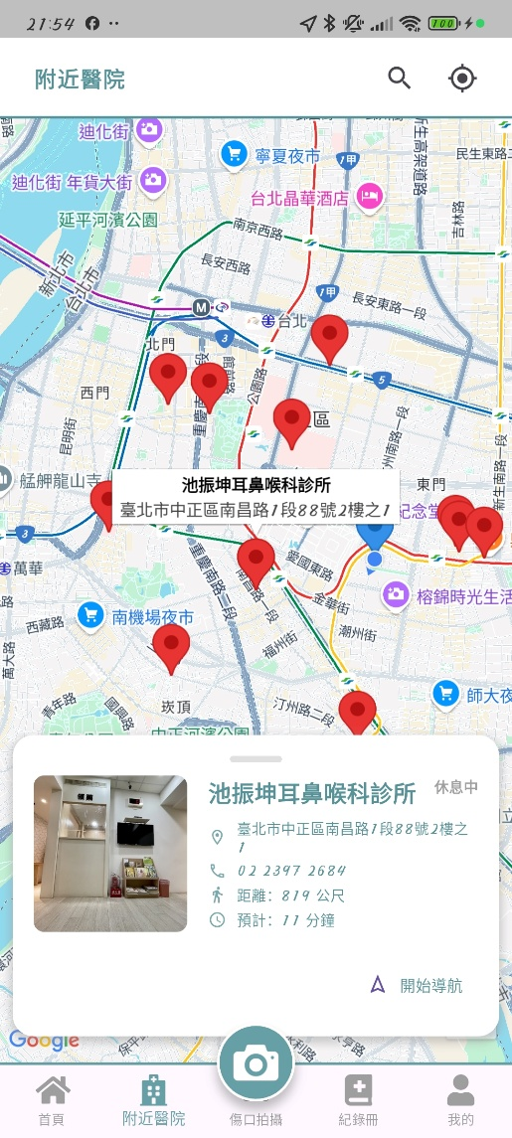
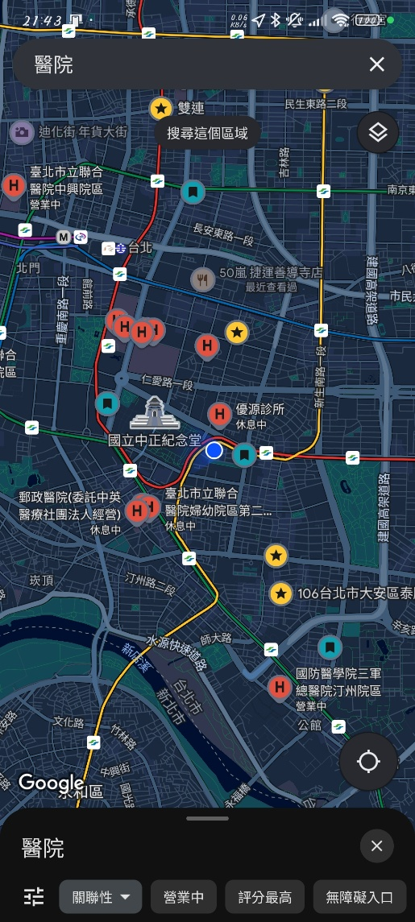
GPT
Google Map
系統比較
Dr.W
Google Map
報告人：吳沁學

Slide 17
四
系統架構
04
架構介紹、資料庫介紹
報告人：王暘嘉、洪孟筠
Notes:
系統架構、資料庫

Slide 18
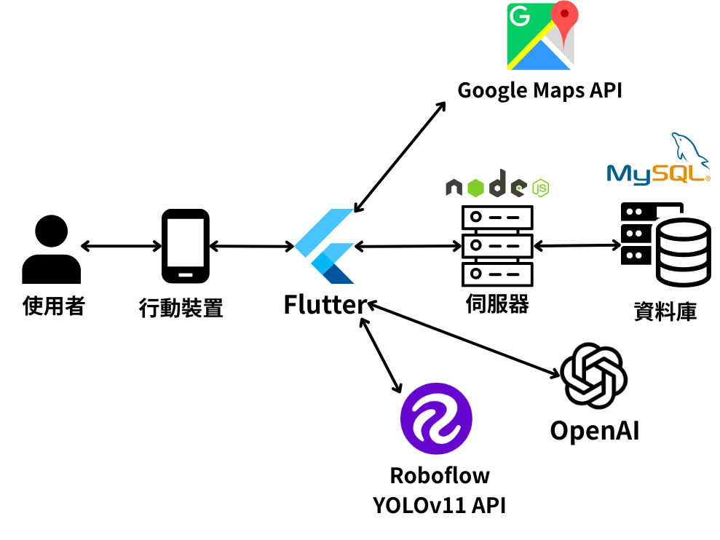
架構介紹
資料庫介紹
系統架構
報告人：王暘嘉
Notes:
報告人：王暘嘉
系統是由五個主要組成部分構成，分別是使用者端、Flutter前端應用、伺服器、資料庫，以及第三方 API 服務。
按照順序，依序介紹各端點在系統中的用處。
系統架構的重點是邏輯性、連貫、各端之間的關聯性。

Slide 19
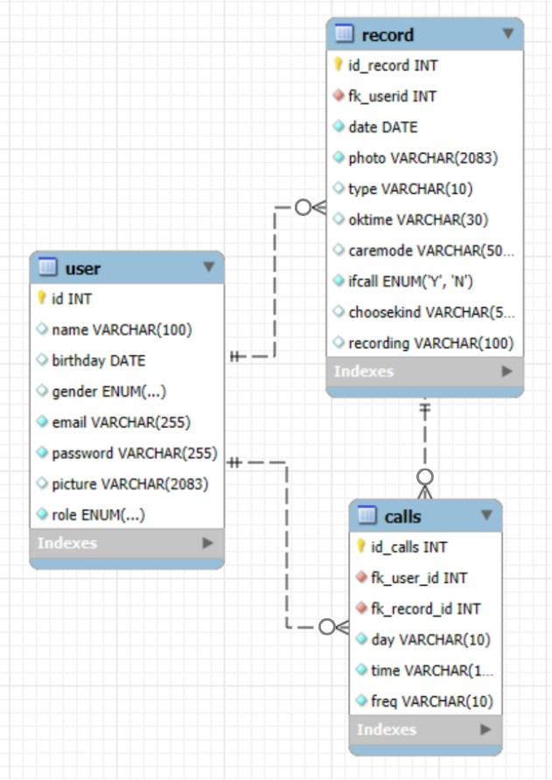
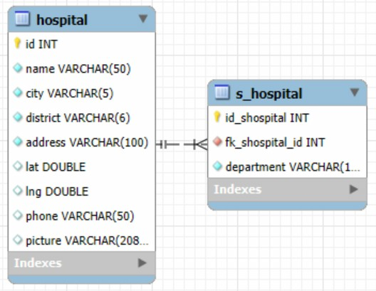
架構介紹
資料庫介紹
系統架構
報告人：洪孟筠
Notes:
報告人：洪孟筠
資料庫ER圖

Slide 20
五
工作分配
05
個人工作、GitHub紀錄、甘特圖
報告人：卓佑儒

Slide 21




個人工作
GitHub
甘特圖
工作分配
11046012 洪孟筠
11146002 吳沁學
主要：資料庫、文件
次要：UI&UX設計、模型訓練
主要：後端、api串接
次要：模型訓練、前端
11146017 卓佑儒
11146024 王暘嘉
主要：前端、UI&UX設計、模型訓練
次要：api串接
主要：前端、後端、api串接
次要：資料庫、整合系統
報告人：卓佑儒
Notes:
後面要加github截圖

Slide 22
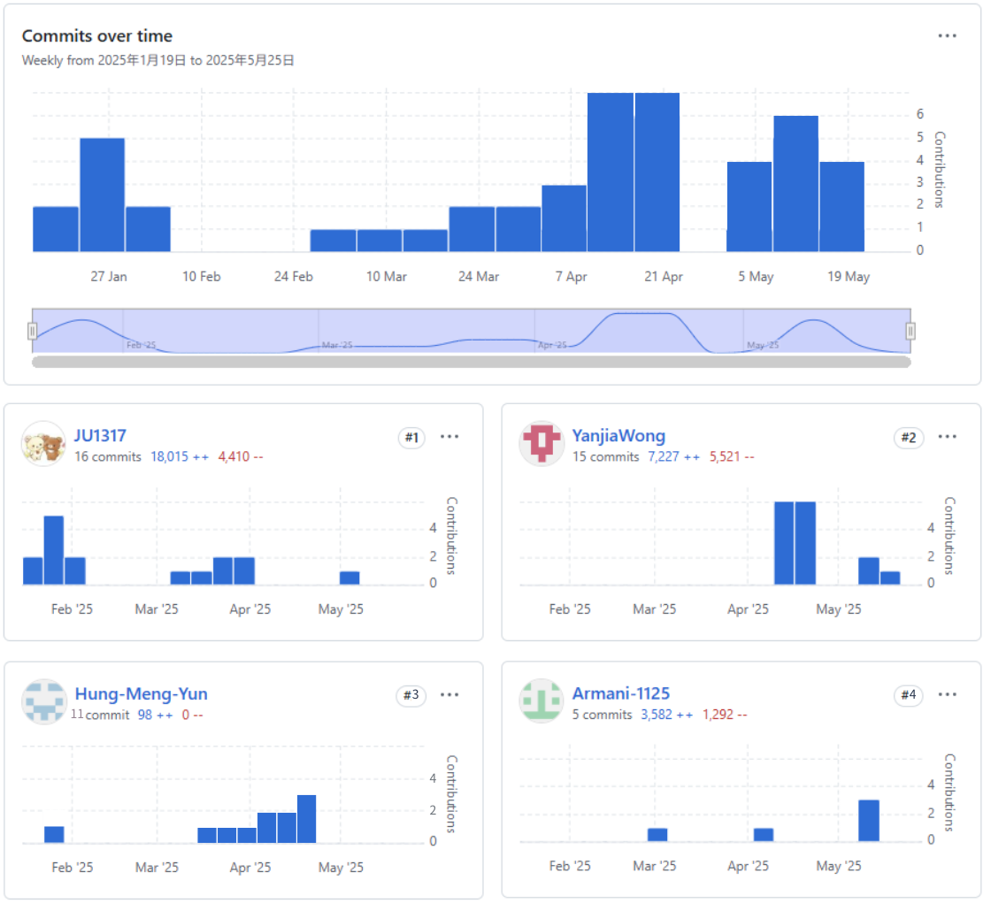
個人工作
GitHub
甘特圖
工作分配
11146017 卓佑儒
11146024 王暘嘉
11046012 洪孟筠
11146002 吳沁學
報告人：卓佑儒
Notes:
後面要加github截圖

Slide 23
個人工作
GitHub
甘特圖
工作分配
報告人：卓佑儒
Notes:
後面要加github截圖

Slide 24
六
未來展望
06
報告人：洪孟筠

Slide 25
未來展望
掌握傷口變化
提升傷口辨識
準確性與細緻度
提升系統的信賴度
降低誤診、延誤治療風險
擴大應用範圍
支援
更多傷口類型
滿足不同族群的需求
增加系統的市場拓展性
增強使用者的黏著度
依使用者提供
更精確且客製化護理
有助於長期護理追蹤
強化使用者參與自我健康管理
報告人：洪孟筠
Notes:
提升傷口辨識的準確率與細緻度
擴增支援更多傷口類型
依使用者的個人狀況（身分、傷口嚴重程度）給予更精確且客製化的服務。

Slide 26
七
系統展示
07
報告人：卓佑儒、系統操作：王暘嘉
Notes:
影片放最後

Slide 27

報告完畢
感謝聆聽

